Slide 1



PRODUTIVIDADE
Arthur Trevisan
Luis Fernando
Rafaella Sthefanny
Ricardo Orth
1

Slide 2
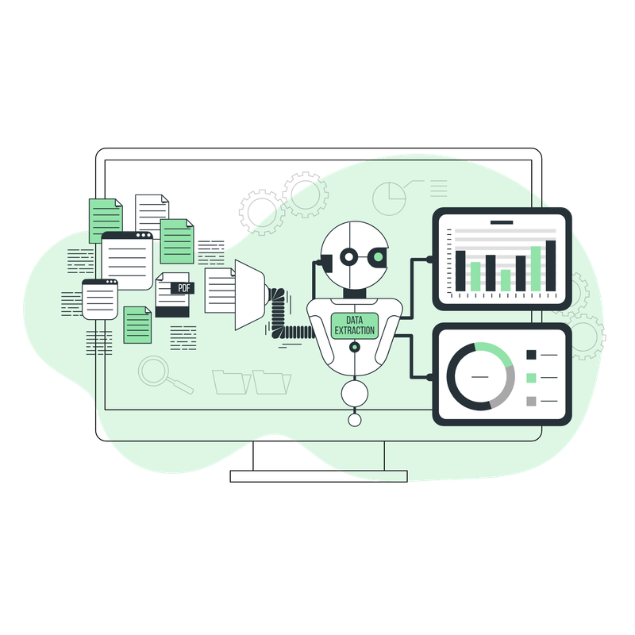


PERGUNTA PRINCIPAL :
A IA TORNA OS DESENVOLVEDORES MELHORES?
2

Slide 3




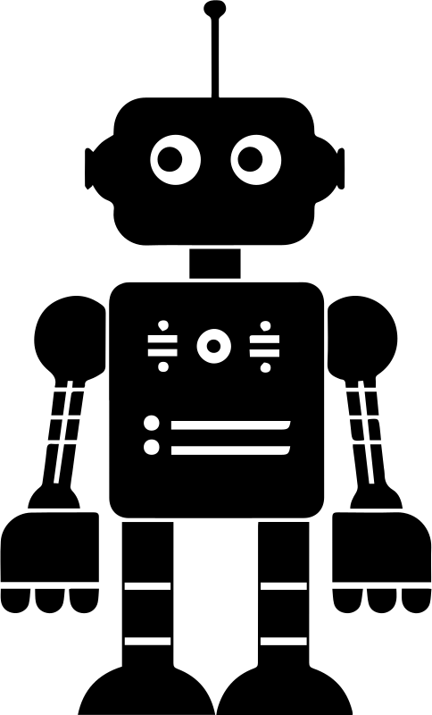



Mas o que seria, de fato, ser um desenvolvedor “melhor”?
RESOLUÇÃO
EFICIÊNCIA
CONHECIMENTO
APRENDIZADO
3
CRIATIVIDADE

Slide 4




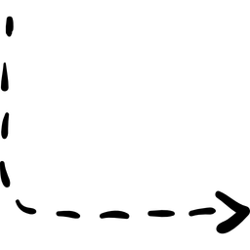
Mais qualidade ?
Melhor tomada de decisão ?
  Arquitetura
  Decidir o que não implementar
  Organização
  Escolher banco de dados
  Menos bugs
Mais segurança ?
MELHOR ?
  Definir prioridades
  Confiabilidade
  Atenção a detalhes
Mais volume?
  Pensamento critico
Mais Velocidade ?
  Entregar mais funcionalidades
  Eficiência
  Escrever mais código
  Resolver problemas mais rapidamente
  Terminar mais tarefas
4

Slide 5

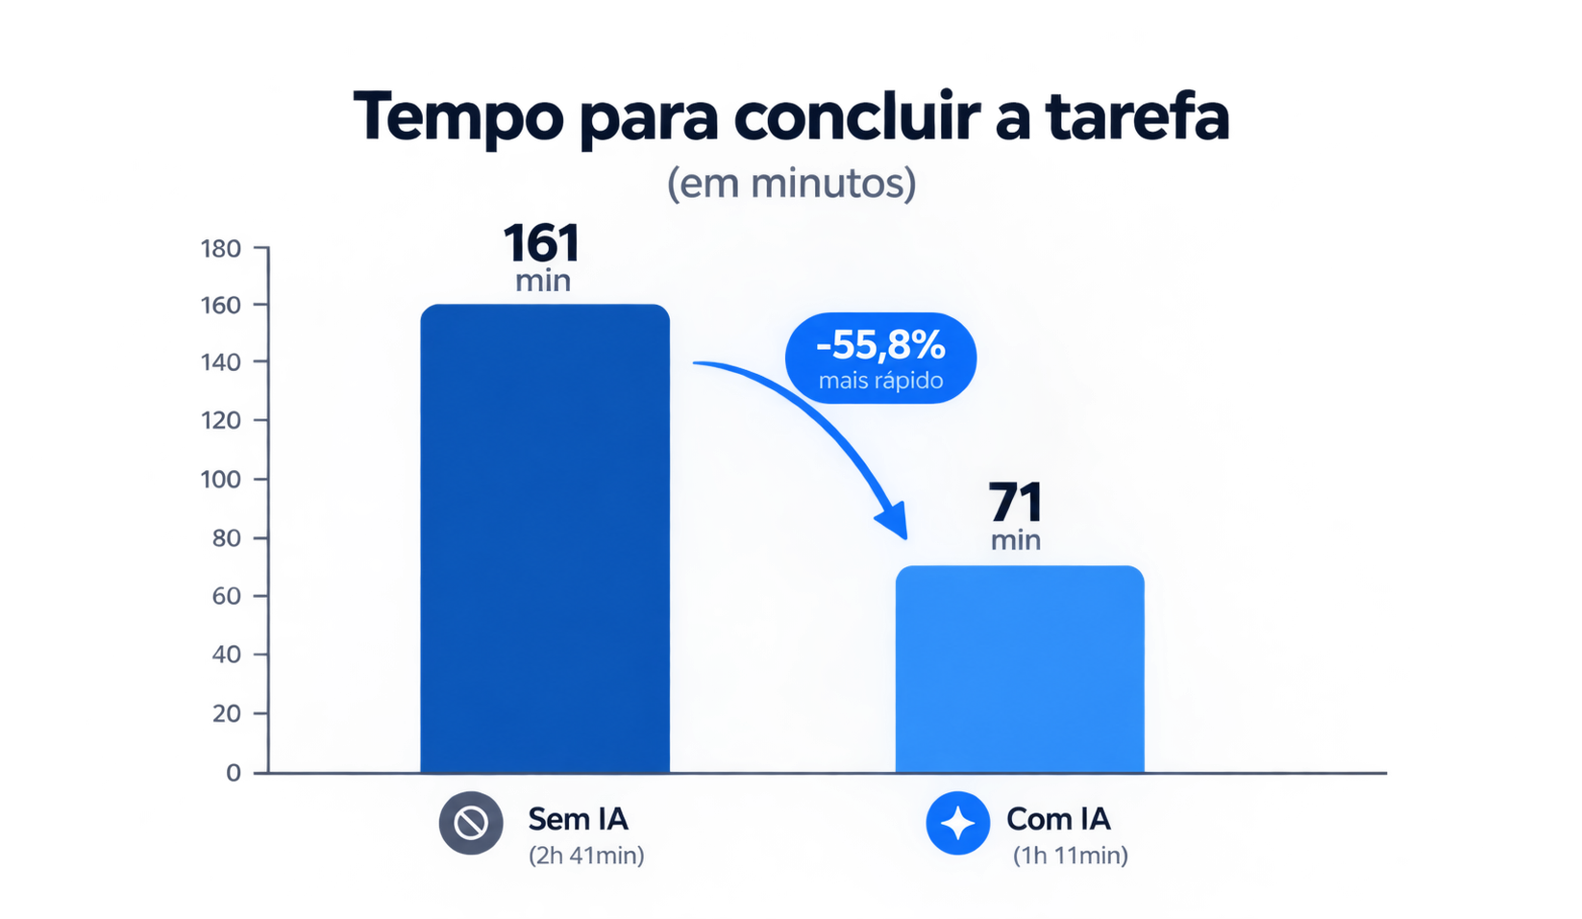
CENÁRIO 1 - VELOCIDADE
Um dos experimentos mais claros foi feito pelo GitHub com 95 desenvolvedores profissionais. Eles receberam a mesma tarefa: Criar um servidor HTTP em JavaScript.
5

Slide 6




CENÁRIO 2 - SEGURANÇA
IA + Segurança: Ajuda, mas não substitui o humano
  ENCONTRAR PADROES SUSPEITOS
  CRIAR TESTES
  ANALISAR DOCUMENTAÇÃO
  SUGERIR MELHORIAS
  ENTENDER O CONTEXTO
  AVALIAR SE A CORREÇÃO FAZ SENTIDO
  VALIDAR ANTES DE COLOCAR EM PRODUÇÃO
A mesma tecnologia que pode ajudar a encontrar uma vulnerabilidade também pode produzir uma vulnerabilidade.
6

Slide 7


CENÁRIO 3 - TOMADA DE DECISÃO
A IA pode sugerir uma decisão. Mas quem define o que deve ser considerado uma boa decisão ainda é o ser humano.
Opção A
  mais barata
  mais rápida
  menor segurança
Opção B
  mais cara
  mais demorada
  maior segurança
É UMA DECISÃO BASEADA EM VALORES, PRIORIDADES E RESPONSABILIDADE
7

Slide 8

NOSSA RESPOSTA :
Ser “melhor” não é uma afirmação que deve ser baseada em uma única caracteristica e sim na evolução equilibrada de diferentes áreas
QUALIDADE
VELOCIDADE
SEGURANÇA
CRIATIVIDADE
APRENDIZADO
CONHECIMENTO
8

Slide 9
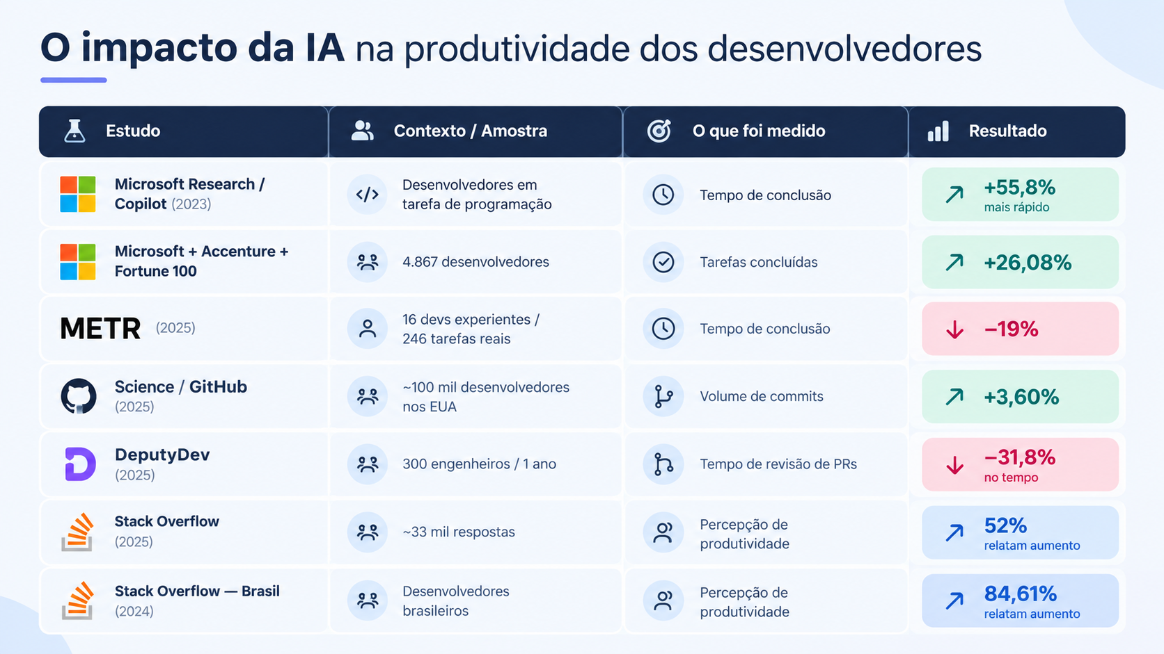
ESTUDOS SOBRE PRODUTIVIDADE :
9

Slide 10




















SPOTIFY: DA AUTOMAÇÃO AOS AGENTES DE IA
1
AUTOMAÇÃO TRADICIONAL
2
LIMITES DA AUTOMAÇÃO TRADICIONAL
Funcionava bem para
mudanças previsíveis
Fleet Management
(FleetShift)
  Dependências
  Configurações
  Atualizações padronizadas
+2,5 milhões
de Pull Requests de manutenção automatizados
Mudanças complexas
ainda eram um desafio
A maioria com auto merge, sem intervenção humana
  Substituição de chamadas de API
  Refatorações
  Casos que exigiam scripts maiores e mudanças mais complexas
3
AGENTES DE IA
Fleetshift
Honk + Claude
CI
Pull Request
Identifica alvos,
agenda mudanças
e acompanha
Realizam as
alterações no código
Builds, testes e
validação
Alterações enviadas
para revisão
10
Fonte: Spotify Engineering – Coding is No Longer the Constraint (2026).

Slide 11


A IA NÃO TRABALHA SOZINHA
A infraestrutura criada para desenvolvedores também passou a apoiar os agentes de IA.
Linting e análise estática
Stack padronizada
Feedback
tecnologias e padrões semelhantes entre os componentes
HONK + CLAUDE
CI
Builds e validação
Backstage
Contexto e documentação dos componentes
Golden State + Soundcheck
Práticas e padrões recomendados
Quanto mais previsível o ambiente, mais eficaz o agente
11
Fonte: Spotify Engineering – Coding is No Longer the Constraint (2026).

Slide 12






O QUE MUDOU NA PRÁTICA?
1
ADOÇÃO
2
PERCEPÇÃO
3
ATIVIDADE
+99%
+94%
A LIMITAÇÃO NÃO ESTÁ MAIS NO CÓDIGO
+76%
dos engenheiros utilizam ferramentas de IA semanalmente
relatam que a IA os tornou mais produtivos
na frequência de Pull Requests
ESCREVER CÓDIGO
REVISAR
Exemplo: Migração JAVA
DECIDIR
EXEMPLO RECENTE
+76% de PRs também significa mais PRs para revisar
PROCESSO TRADICIONAL
PRIORIZAR
Migrações exigiam coordenação entre diferentes equipes e componentes
Uma migração do Backend Java foi conluída em 3 dias, podendo ser conduzida por um único engenheiro
12
Fonte: Spotify Engineering – Coding is No Longer the Constraint (2026).

Slide 13

















SAMSUNG: O RISCO DO CHATGPT COM DADOS INTERNOS
MARÇO DE 2023
1
O QUE ACONTECEU
2
IMPACTO
3
LIÇÃO
Engenheiros inseriram código propriétário e notas confidenciais
no ChatGPT
Risco de exposição de propriedade intelectual e segredos industriais
Samsung restringiu o uso de IAs generativas públicas
IA não é só processamento. Também envolve retenção e governança de dados.
Dados sensíveis foram enviados a uma ferramenta pública
de terceiros
A empresa passou a investir em uma ferramenta interna
e privada
Dados internos só devem ser processados em ambientes com controles de privacidade e governança adequados.
13

Slide 14






O custo invisível da IA
Data centers
Alto consumo
Impacto
Recursos
Resíduos
Custo real
infraestrutura essencial para processar os grandes volumes de dados da IA.
quanto maior a capacidade do modelo, maior tende a ser o processamento e o consumo Alto consumo
o consumo energético pode gerar emissões de gases de efeito estufa, dependendo da fonte de energia.
a infraestrutura depende de minerais e componentes eletrônicos.
a expansão da infraestrutura gera equipamentos que precisam de descarte adequado.
o custo da IA não é apenas o preço da ferramenta; envolve energia, água, infraestrutura e recursos naturais
14

Slide 15





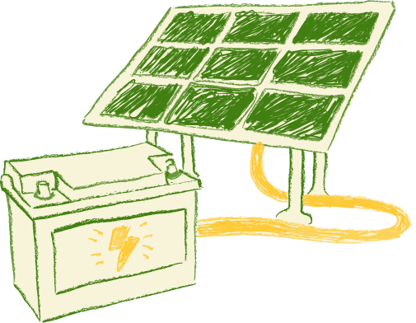
Produtividade X Sustentabilidade
Mais produtividade não significa necessariamente menor impacto ambiental.
A IA pode reduzir o tempo de execução de tarefas
Mas seu uso aumenta a demanda por processamento e infraestrutura
Os impactos ambientais são externalidades que precisam ser consideradas
É necessário avaliar custo, produtividade e sustentabilidade
15

Slide 16
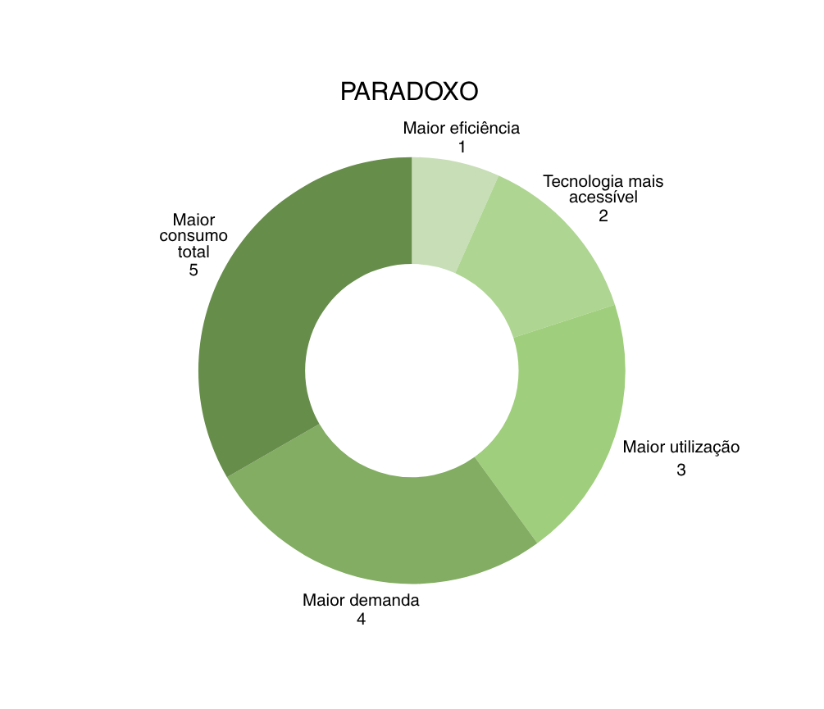
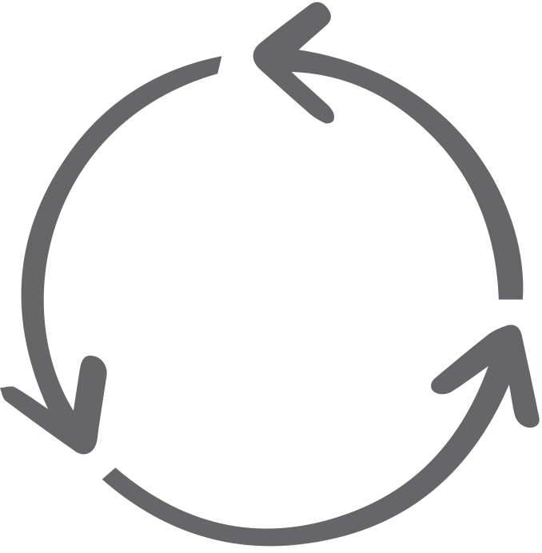
Mais eficiência ≠ necessariamente menor consumo
PARADOXO DE JEVONS
William Stanley Jevons — 1865
APLICANDO À IA
Se a IA fica mais eficiente, podemos utilizá-la em muito mais tarefas — e o consumo total de recursos pode aumentar.
🔄 EFICIÊNCIA → MAIS USO → MAIS DEMANDA → MAIS CONSUMO
FONTE: WILLIAM STANLEY JEVONS, THE COAL QUESTION (1865)
16

Slide 17

produtividade ou apenas percepção de produtividade
A IA não garante aumento de produtividade: no estudo analisado, os desenvolvedores foram 19% mais lentos quando puderam utilizar IA.
1
2
Expectativa ≠ realidade: os participantes esperavam uma redução de 24% no tempo, enquanto o resultado observado foi um aumento de 19%.
3
O contexto importa: familiaridade com o projeto, complexidade dos repositórios, necessidade de revisão e limitações da IA influenciaram os resultados.
4
Existe um custo além do tempo: IA depende de data centers, energia, água, infraestrutura e recursos naturais.
5
Produtividade também envolve custos: o ganho de eficiência precisa ser analisado junto aos recursos necessários para manter a tecnologia.
6
Paradoxo de Jevons: maior eficiência pode estimular maior utilização e, consequentemente, aumentar o consumo total de recursos.
17

Slide 18
Referências :
Microsoft Research / GitHub Copilot (2023) : https://www.microsoft.com/en-us/research/publication/the-impact-of-ai-on-developer-productivity-evidence-from-github-copilot/
Microsoft + Accenture + Fortune 100 (2025) : https://www.microsoft.com/en-us/research/publication/the-effects-of-generative-ai-on-high-skilled-work-evidence-from-three-field-experiments-with-software-developers/
METR (2025) : https://metr.org/blog/2025-07-10-early-2025-ai-experienced-os-dev-study/
Science — Who is using AI to code? (2026) : https://www.science.org/doi/10.1126/science.adz9311?referrer=https%3A%2F%2Fwww.google.com%2F
DeputyDev / Intuition to Evidence (2025) : https://arxiv.org/abs/2509.19708
Stack Overflow Developer Survey (2025) : https://survey.stackoverflow.co/2025/ai
Caso Samsung (2023) : https://exame.com/tecnologia/samsung-proibe-uso-de-ia-apos-vazamento-de-dados-com-chatgpt/
18
Inteligência Artificial e Meio Ambiente, da Fundação FHC: https://fundacaofhc.org.br/wp-content/uploads/2025/03/cadernos-vale-a-pena-perguntar-inteligencia-artificial-e-meio-ambiente.pdf

Slide 19
Referências :
Microsoft Research / GitHub Copilot (2026) : https://www.microsoft.com/en-us/research/publication/the-impact-of-ai-on-developer-productivity-evidence-from-github-copilot/
19

